Slide 2




Rechtliches
Diese PowerPoint unterstützt die Vortragsserie mit dem dazu gehörenden gedruckten Studienbegleiter (3. Auflage, 09/17). Sie wird den lehrenden Erwerbern des Studien-begleiters kostenlos zur Verfügung gestellt, aber ausschließlich, um die Vorträge mittels der Studienbegleiter projizierend zu unterstützen. Weitergabe, Vervielfältigung, Integration in andere Werke oder Änderungen (letztere sofern nicht nur unerheblicher Natur) können wir nicht erlauben. Bitte im Zweifelsfall beim u.g. Verlag per Email nachfragen.
Bildnachweis (Lizenz):
Titelbild: Debora Yari auf lightstock.com; Aey, fotomek, Jane, masterzphoto, Style Media & Design und Texelart auf Fotolia.com; Lightstock.
Herausgeber:
Institut für Gemeindebibelschulen
▪ Bruno-Möhring-Straße 5e ▪ 12277 Berlin
▪ www.gemeindebibelschule.de ▪ kontakt@gemeindebibelschule.de
▪ Tel (030) 2017 9876-40 ▪ Fax (030) 2017 9876-49
Das IfGBS ist ein Dienst des Bibelunterricht e.V.
▪ www.bibelunterricht.de ▪ kontakt@bibelunterricht.de
▪ Tel. (030) 2017 9876-00 ▪ Fax (030) 2017 9876-09
Satz, Layout:
Ansgar N. Przesang; diakonos e.K.
Verlag, Vertrieb:
diakonos e.K. ▪ Bruno-Möhring-Straße 5e ▪ 12277 Berlin
▪ www.diakonos.eu ▪ medien@diakonos.eu
▪ Tel. (030) 994 993-71 ▪ Fax (030) 994 993-72

Slide 3
Matthäus 18 — ein
Lehrstück göttlicher Liebe
Einleitung, Überblick

Slide 4
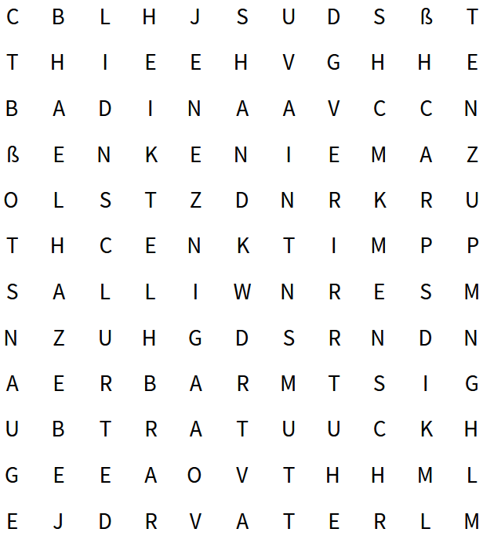
Einleitung: Worüber reden wir eigentlich?
− E
  Bitte Mt. 18 dreimal lesen
    ein- bis zweimal in „Deiner“
    einmal in einer „anderen“ Übersetzung, z.B. Neue Genfer Übersetzung
    Für zuhause: Findest Du jene 24 Wörter aus dem Bibeltext, die im Kasten waagerecht, senkrecht, diagonal und mitunter sogar rückwärts versteckt sind?

Slide 5

Einleitung: Zusammenhang von Mt. 18
− G
  Gliederungen helfen, den Zusammenhang zu verstehen!
    18,1:
    19,1:

Slide 6
Einleitung: Zusammenhang von Mt. 18
− K
  Gliederungen helfen, den Zusammenhang zu verstehen!
    18,1:
    In jener Stunde…
    19,1:
    …als er diese Reden beendet hatte.
  Was war vorher?
    Mk 9,33ff berichtet uns die unmittelbare Vorgeschichte.
    Die Jünger hatten sich besprochen,

Slide 7
Einleitung: Zusammenhang von Mt. 18
− K
  Gliederungen helfen, den Zusammenhang zu verstehen!
    18,1:
    In jener Stunde…
    19,1:
    …als er diese Reden beendet hatte.
  Was war vorher?
    Mk 9,33ff berichtet uns die unmittelbare Vorgeschichte.
    Die Jünger hatten sich besprochen,
    wer von ihnen der Größte sei.

Slide 8
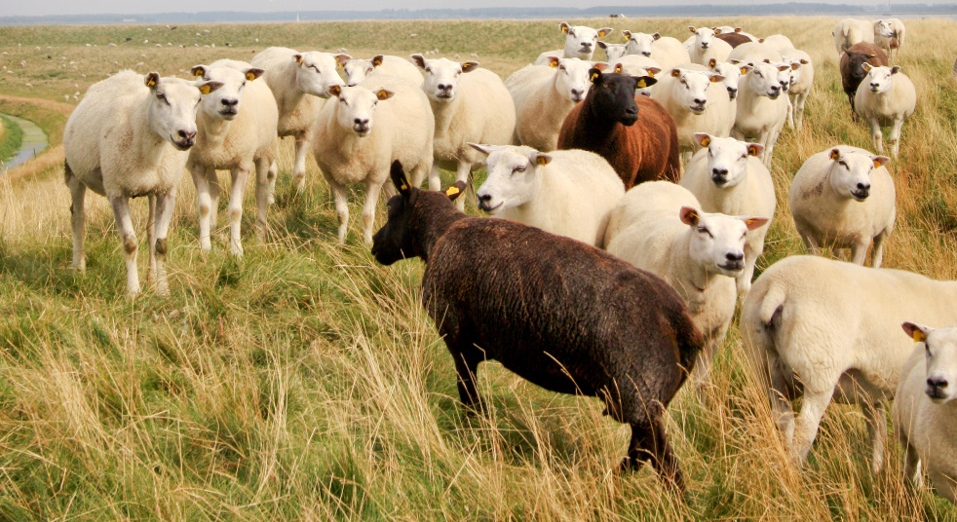
Einleitung: Gliederung von Mt. 18
− K
  Verse 1 bis 5:
  In den Himmel kommt nur, wer seine Wertlosigkeit versteht und sich entsprechend verhält.
  Verse 5 bis 9:
  Lebe so, dass du niemanden zum Sündigen verführst!
  Verse 10 bis 14:
  Zwei gute Gründe, andere Gläubige nicht zu verachten
  Verse 15 bis 20:
  Geht den streunenden Geschwistern nach!
  Verse 21 bis 25:
  Vergebung ist alternativlos.

Slide 9
Matthäus 18 — ein
Lehrstück göttlicher Liebe
Einleitung, Überblick

Slide 10
In den Himmel kommt nur, wer seine Wertlosigkeit versteht und sich entsprechend verhält.
I: Mt 18,1–5

Slide 11
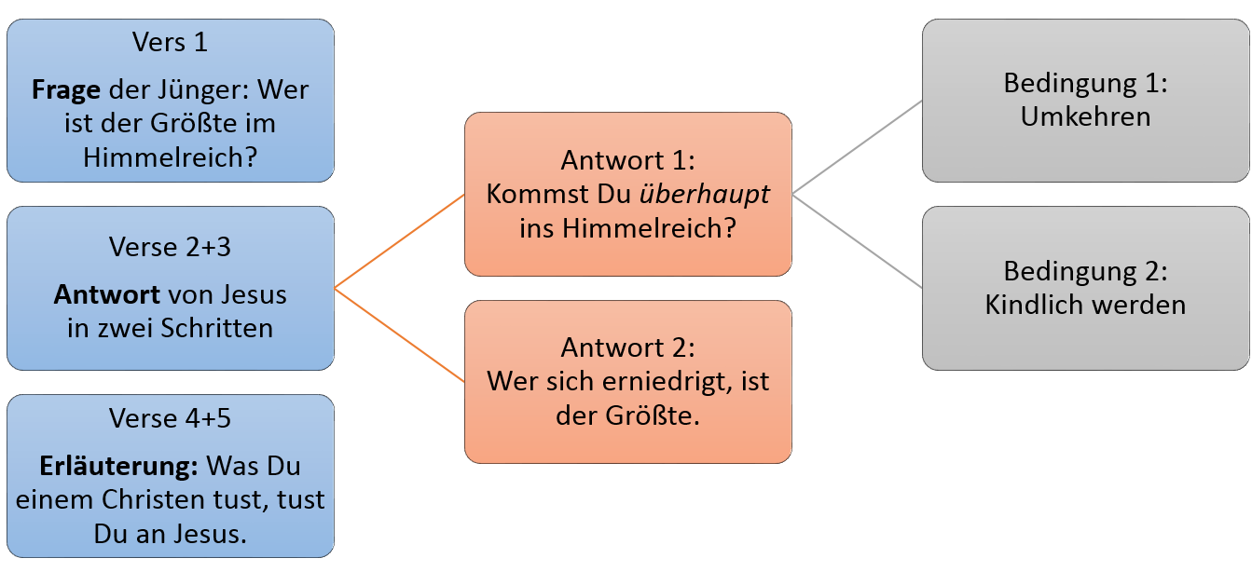
Mt 18,1–5: Gliederung des Textes
− K

Slide 12
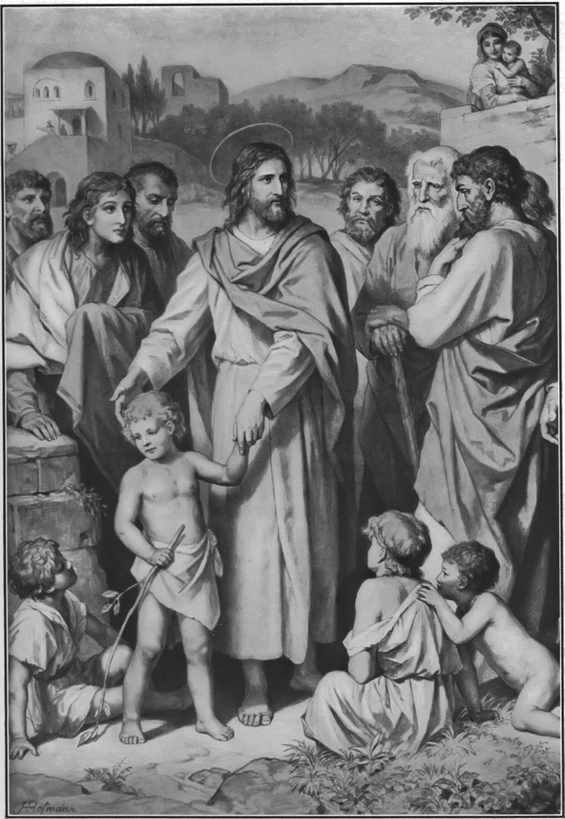
Mt 18,1–5: Wer ist der Größte, was ist ein Kind?
− K
Horne, Charles, und Julius Bewer. The Bible and its Story: Gospels–Acts, Matthew to Apostles. Bd. 9. New York, NY: Francis R. Niglutsch, 1909.

Slide 13

Mt 18,1–5: »Demut«
− M
Jesus betont: Stolze Menschen werden keinesfalls in das Reich der Himmel eintreten!
Empfehlung: Bibelstudium zum Thema Demut:
  Von Gott angeordnet: Micha 6,8; Jak 4,10; 1Pet 3,8; 5,5; 1Kor 1,28; Eph 4,2; Kol 3,12;
  Tit 3,2; vergleiche: 2Mo 10,3; Spr 16,19; Jes 57,15; 58,5; Zef 2,3; Lk 14,9-11; Röm 12,3
  Gott erhebt den Demütigen: Lk 1,52; 2Sam 7,8; 1Kö 14,7
  Gläubige sollen sich vor Gott demütigen: 2Chr 7,14; 1Pet 5,6; vergleiche: 2Sam 22,28
  Demut in Verbindung mit Buße: 1Kö 21,29; 2Kö 22,19; 2Chr 12, 6.7.12; 30,11; 33,12.19; 34,27
  Gott gefällt Demut: Ps 18,27; 25,9; 138,6; 147,6; 149,4; Spr 3,34; 18,12; Jak 4,6; Jes 29,19; 38,15; 57,15; Spr 15,33; 22,4
  Fehlende Demut gepaart mit Ungehorsam: Ps 35,13; Jer 44,10
  Gott demütigt sein Volk, um es zu erneuern und wiederherzustellen: Ps 44,9, siehe auch: 3Mos 26,41; 5Mos 8,2.16; 1Kö 11,39; 2Chr 28,19; Ps 107,39; Jes 9,1; 2Kor 12,21
  Gott demütigt die Stolzen: Lk 18,14; siehe auch: 1Sam 2,7; Jes 2,11.17; 5,15; 13,11; 23,9; 25,11; 26,5; Dan 4:37
  Beispiele für demütige Menschen: Jakob 1Mos 32,10; Josef 1Mos 41,16; Mose 4Mos 12,3; David: 1Sam 18,18; 2Sam 7,18; Salomo: 1Kö 3,7; Daniel: Dan 2,30; Johannes der Täufer: Mt 3,14; Elisabeth: Lk 1,43; Maria: Lk 1,48; Paulus: 1Tim 1,15; Apg 20,19; Jesus Christus: Phil 2,5-8
Lies die Texte und frage Dich betend, ob der Text Dich beschreibt (positiv oder negativ). Dann sei dankbar bzw. lass Dich vom Heiligen Geist verändern (Psalm 76,12).

Slide 14
In den Himmel kommt nur, wer seine Wertlosigkeit versteht und sich entsprechend verhält.
I: Mt 18,1–5

Slide 15
Lebe so, dass du niemanden zum Sündigen verführst!
II: Mt 18,5–9

Slide 16
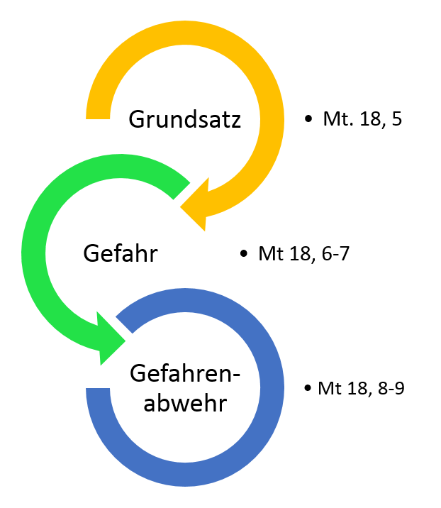
Mt 18,5–9: Gliederung des Textes
− O

Slide 17
Lebe so, dass du niemanden zum Sündigen verführst!
II: Mt 18,5–9

Slide 18
Zwei gute Gründe, andere Gläubige nicht zu verachten.
III: Mt 18,10–14

Slide 19
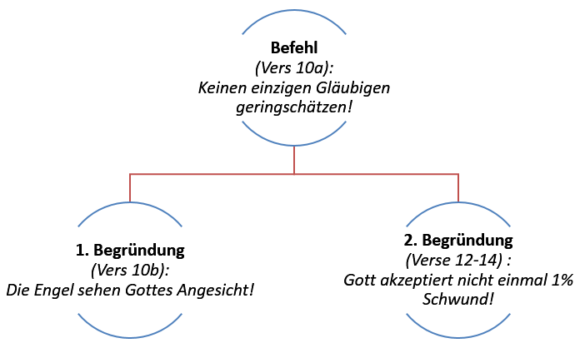
Mt 18,10–14: Gliederung des Textes
− S

Slide 20
Mt 18,10–14: Wörter verstehen
− S
  »Seht zu« bedeutet hier:
  aufpassen, sich hüten vor, achten auf
  Andere Übersetzungsmöglichkeiten für »verachten«:
  geringschätzen, überheblich behandeln, herabsehen auf
  »Diese Kleinen« verweist auf Vers 6 und meint keine Kinder, sondern »Diese Kleinen, die an mich glauben« also
  Gläubige = Christen.

Slide 21
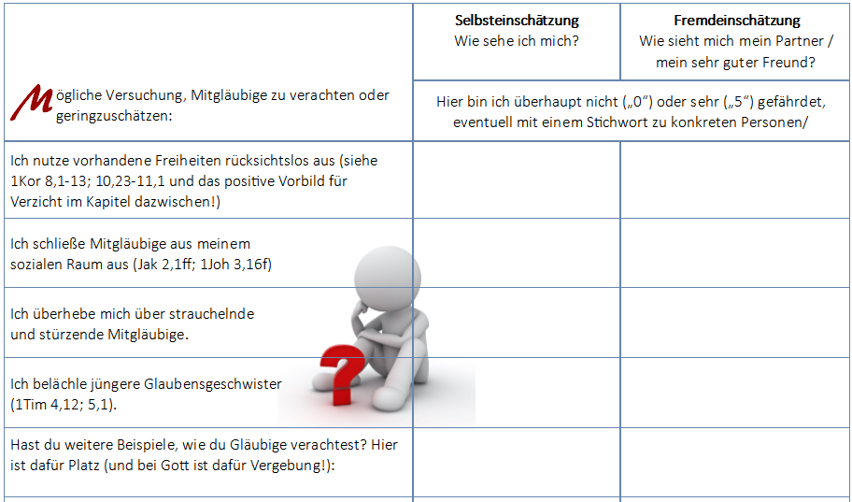
Mt 18,10–14: Sieh Geschwister mit den Augen Gottes!
− U

Slide 22
Zwei gute Gründe, andere Gläubige nicht zu verachten.
III: Mt 18,10–14

Slide 23
Geht den streunenden Geschwistern nach!
IV: Mt 18,15–21

Slide 24
Mt 18,15–20: Zusammenhang
− W
Zwei gute Gründe, andere Gläubige nicht zu verachten.
In den Himmel kommt nur, wer seine Wertlosigkeit versteht und sich entsprechend verhält.
5-9
Lebe so, dass du niemanden zum Sündigen verführst!
10-14
Wie denkst du über dich (1-4) und über deine Mitchristen (5+10)?
Sünde wird von außen (6+7) und von innen (8+9) an uns herantreten. Gefahr!
Der Hirte lässt alles stehen und liegen um das Abgekommene zu suchen. Das ist unser Vorbild (14)!
Vergebung ist alternativlos.
21-35
Vergebung wird nötig sein. Vergebung ist das Ziel.
1-5
15-20
Geht den streunenden Geschwistern nach!
15-20 kann / darf nicht ausgeführt werden, wenn 1-14 nicht maßgeblich und 21-35 nicht »gewünscht« sind!

Slide 25
Mt 18,15–20: Zwei Arten vom Pferd zu fallen
− W
Sünde wird toleriert.
Gegen Sünde wird mit falschem Ziel vorgegangen.

Slide 26

Mt 18,15–20: Zwei Arten vom Pferd zu fallen
− X
  Erste Phase (1Joh 5,16)
  Alleine beten
  Mögliche Ziele dieser Phase
  Göttliche Einsicht für mich; Buße für das Geschwisterchen
  Zweite Phase (Mt. 18,15)
  Gehe hin und überführe unter vier Augen!
  Ziel dieser (und aller) Phasen
  Gewinnen – vor allem für den Hirten, möglichst die Herde.
  Dritte Phase (Mt. 18,16)
  Überführe mit ein, zwei weiteren Personen
  Vierte Phase (Mt. 18,17a)
  Sage es der »Gemeinde«. Diese äußert sich kreativ.
  Fünfte Phase (Mt. 18,17b)
  Feststellungsbeschluss der Gemeinde: er gehört nicht dazu.
  Wiederherstellung ist auch danach möglich (2Kor 2,6-8)

Slide 27
Geht den streunenden Geschwistern nach!
IV: Mt 18,15–21

Slide 28
Vergebung ist alternativlos.
IV: Mt 18,21–35

Slide 29
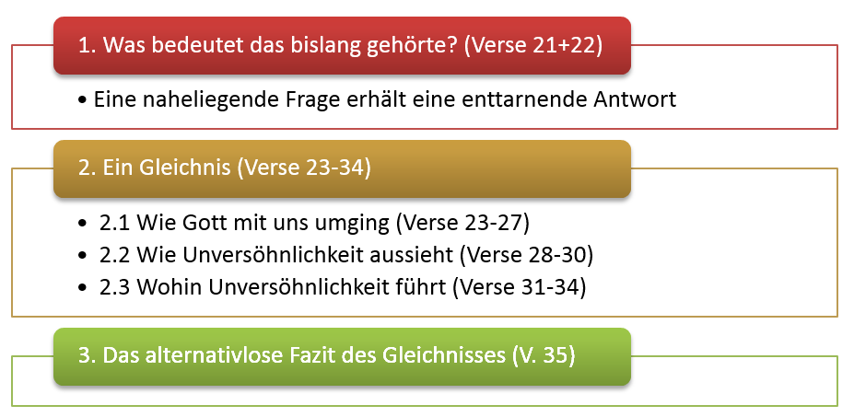
Mt 18,21–35: Gliederung des Textes
− :

Slide 30
Vergebung ist alternativlos.
IV: Mt 18,21–35

Slide 32
Mt 18: Zusammenfassung
− W
Zwei gute Gründe, andere Gläubige nicht zu verachten. (10-14)
In den Himmel kommt nur, wer seine Wertlosigkeit versteht und sich entsprechend verhält (1-5)
Lebe so, dass du niemanden zum Sündigen verführst! (5-9)
Vergebung ist alternativlos (21-35)
Geht den streunenden Geschwistern nach! (15-20)

